Slide 1

ngular
Chapitre 7
Typescript

Slide 2

TypeScript est un langage open-source développé par Microsoft
C'est un sur-ensemble de JavaScript
Le code TypeScript est transpilé en JavaScript, pouvant ainsi être interprété par n'importe quel navigateur web ou moteur JavaScript
Il a été cocréé par Anders Hejlsberg, principal inventeur de C#
TypeScript permet un typage fort et OO
Il supporte la spécification ECMAScript 6

Slide 3
Installation et exécution
Npm install -g typescript
Npm install -g ts-node
Environnement d’exécution natif TS
Exécution
Ts-node monScript.ts
Inclus dans Angular CLI

Slide 4

Exemple
Hello.ts
var s:string = "Hello, World!";
console.log(s);
Donne
var s = "Hello, World!";
console.log(s);
Exécution
Via node-ts
ts-node hello.ts
Ou via node
Node hello.js

Slide 5
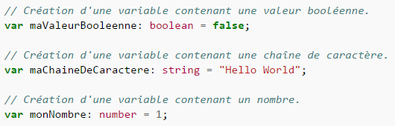
Déclarations et types
TS est fortement typé et strict
Inspiré de C# et JS
Types : boolean, number, string, array, any

Slide 6


Fonctions et méthodes
Il est possible de créer des fonctions
Peuvent être globales
Contrairement à C# et Java
Possibilité de faire des méthodes
Paramètres et retour

Slide 7
Tableaux
Tableaux indexés à 0

Slide 8
Collections
Collections génériques typées
Identique aux tableaux
Map
Dictionnaire , table de hashage
Set
Collection sans duplication

Slide 9
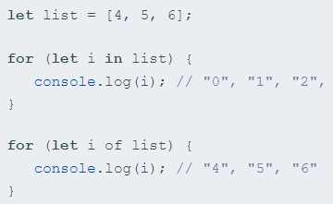
Itération
For of
let someArray = [1, "string", false];
for (let entry of someArray) {
console.log(entry); // 1, "string", false
}
Attention ne pas confondre for of et for in
Le for classique
existe toujours

Slide 10
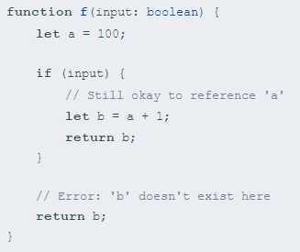
let
Propose une visibilité conforme à C# et Java
Dans cet exemple var aurait donné un résultat différent

Slide 11
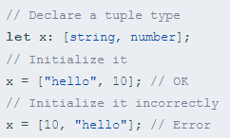
Tuples
Permet d’encapsuler plusieurs valeurs dans une variable
Utile pour les retours de fonction

Slide 12
Arrow Function
La fonction => également appelée Arrow Function et Expression Lambda est une forme concise de fonction
Exemple f(x) = x + 1
y = function(x) {return x + 1}
y = (x) => x + 1
Littéralement traduit par « donne »
Exemple sans paramètre
y = function() {return new Date();}
Y = () => new Dates();

Slide 13
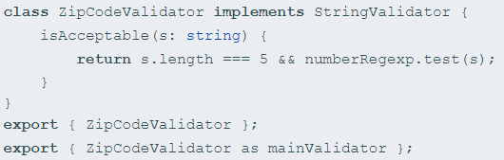
Export
En Typescript 2 les modules remplaces les namespaces
Tous ce qui est préfixé par export peut être importé ailleurs
Ce n'est pas l'option par défaut
Contrairement à Java
Exemple
export const numberRegexp = /^[0-9]+$/;
Exports renommés

Slide 14
Import
Import nommé depuis un module dans un fichier
import { ZipCodeValidator } from "./ZipCodeValidator";
Import renommé
import { ZipCodeValidator as ZCV } from "./ZipCodeValidator";
Import global avec namespace
import * as validator from "./ZipCodeValidator";
Import JS
import "./my-module.js";
var ns = require("./my-module.js");

Slide 15

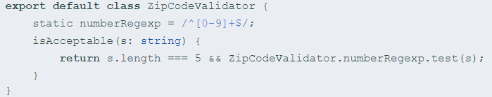


Import Export default
Chaque module peut avoir un export par défaut
Import

Slide 16
Modules UMD
Il s'agit d'un module global
Souvent installé dans node-modules par NPM
Import sans le préfixe ./
import * as ng from "@Angular/core"

